Slide 1
9 класс Идея развития органического мира
Подготовила: учитель химии и биологии МБОУ ООШ № 37 Скульбедина Надежда Анатольевна

Slide 2
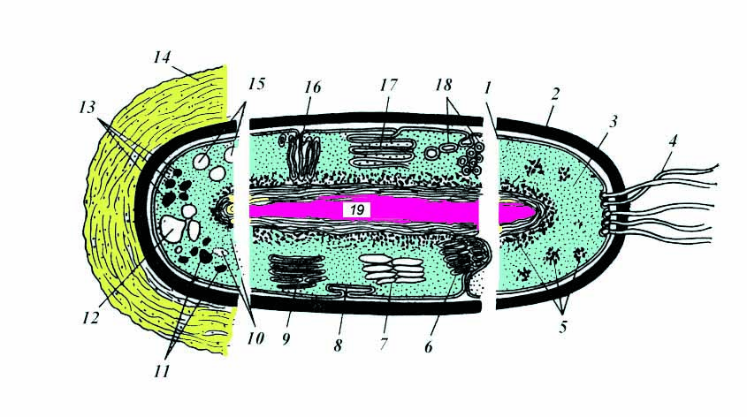
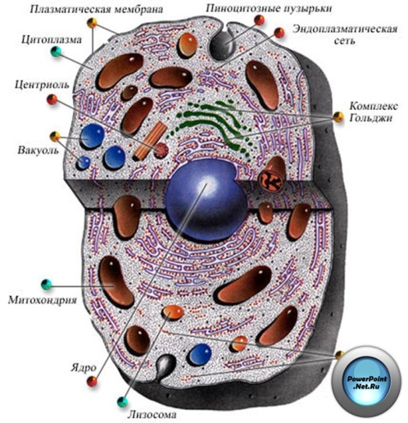
Живой мир на Земле
Эукариоты более 2 млн видов ( более 500 тысяч видов растений и около 1.5 млн.видов животных)
Прокариоты

Slide 4
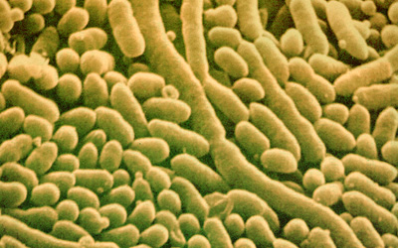
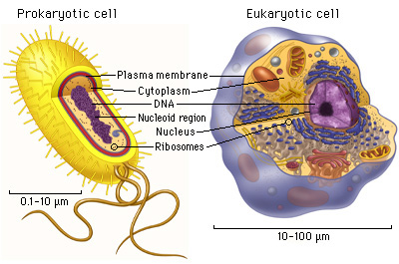

Slide 5
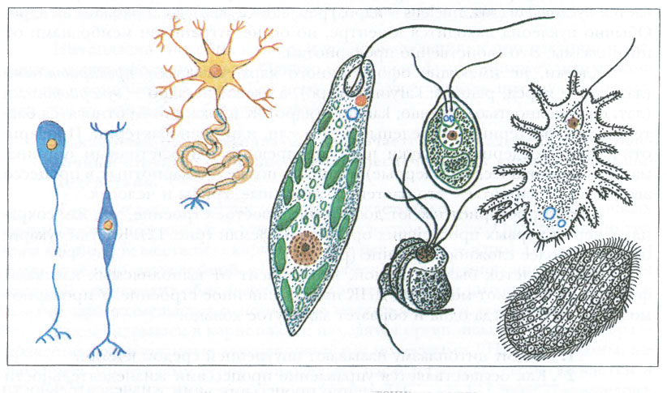
Как вы думаете ,при таком разнообразии форм жизни ,есть ли у всех этих организмов что-то общее?
Как же объяснить многообразие видов при таком сходстве свойств у живых организмов?
Каким образом возникли сложные организмы?
Под действием каких сил сформировались у них приспособительные свойства?

Slide 6
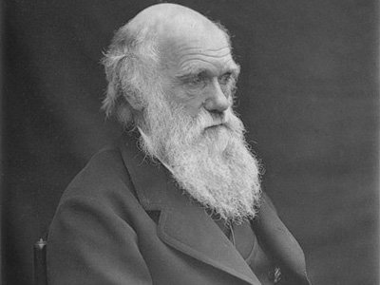
Эволюционное учение (лат.evolutio-развертывание)
Эволюционное учение- это наука о причинах, движущих силах и общих закономерностях исторического развития живой природы.
Основоположник эволюционного учения –английский естествоиспытатель Ч.Дарвин.

Slide 7
Современное учение об эволюции опирается на эволюционную теорию , сформулированную Ч.Дарвином в середине
xix века и опубликованную в 1859 году в книге « Происхождение видов».

Slide 8
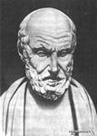
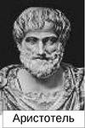
Гипотезы и теории развития органического мира
Гераклит (ок.530-470 до н.э.) « О природе вещей»
Аристотель(iv век до н.э.)
о чем писали эти ученые-философы?

Slide 9
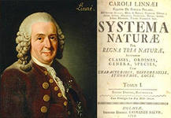
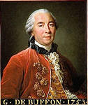
XVIIв. Дж.Рей создал первую концепцию рода и вида
XVIIIв. К.Линней новая концепция вида , классификация живых организмов в новой системе
Ж.-Л.Бюффон предположение об изменчивости видов, естественном родстве организмов и о единстве животного и растительного мира

Slide 10
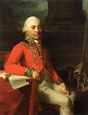
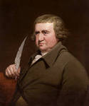
П.С.Паллас мысль о происхождении организмов некоторых видов от общих предков
Э.Дарвин натурфилософские идеи об изменяемости видов , об экономии в природе и эволюции организмов

Slide 11
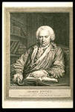
1762 год в работе о размножении ряда беспозвоночных Ш Бонне впервые вводит в биологию понятие « ЭВОЛЮЦИЯ»

Slide 12
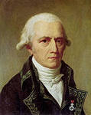
Теория эволюции Ж.Б.Ламарка(1744-1829)
Труд « Философия Зоологии»
Изменения окр. среды ведут к изменению видов растений и животных.
Внутреннее стремление организмов к совершенствованию

Slide 15
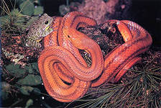
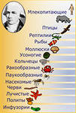
Законы Ж.Б.Ламарка
Закон упражнения и неупражнения органов
Закон наследования благоприобретенных признаков.

Slide 16
-Что выражает собой термин
« ЭВОЛЮЦИЯ»?
Что он обозначает?
-Какие « законы» эволюционного процесса сформулировал Ж.Б.Ламарк?
-Почему в биологии считают ценной теорию Ж.Б.Ламарка оразвитии организмов ,хотя она не объяснила сутьи механизм эволюции?

Slide 17
Домашнее задание
& 36
Вопросы после параграфа.
Выполнить предложенные задания

Slide 18
Спасибо за внимание!

